Slide 1
错题重做
2024年06月12日错题重做

Slide 2
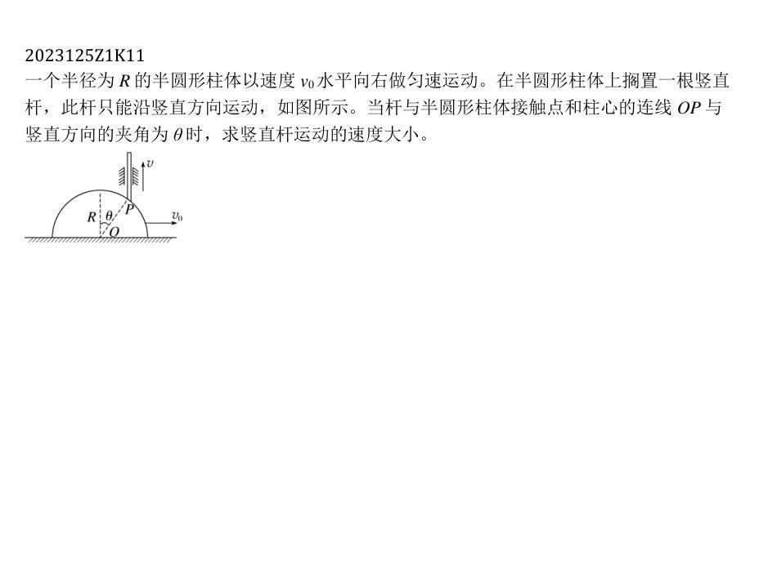
第1题
题目来源:必修2第5章专题1第11题/题库编号:2023125Z1K11

Slide 3
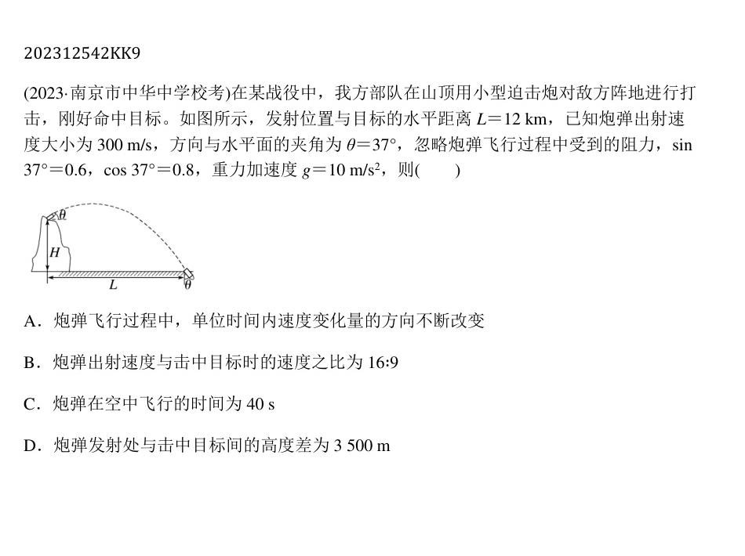
第2题
题目来源:必修2第5章第4节第2课时第9题/题库编号:202312542KK9

Slide 4
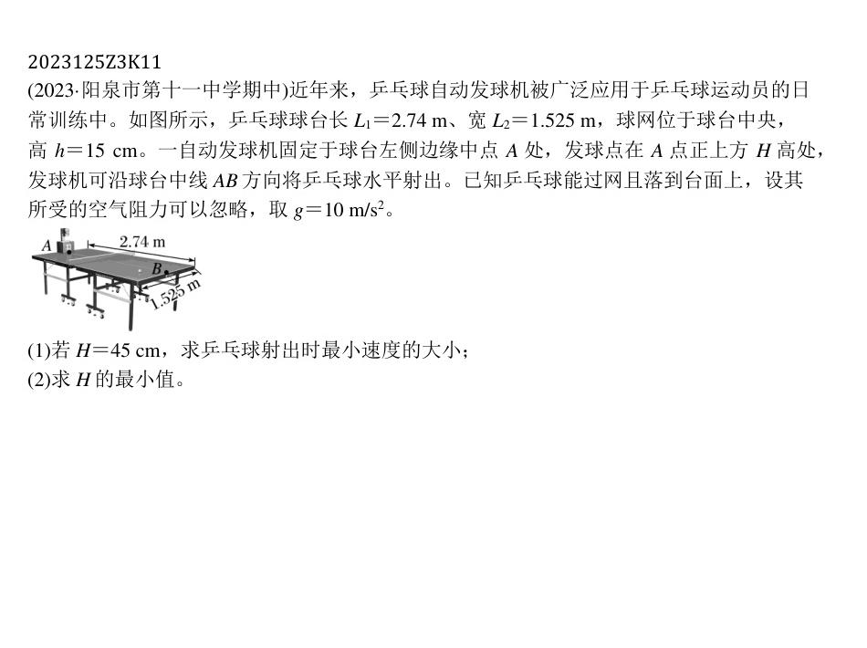
第3题
题目来源:必修2第5章专题3第11题/题库编号:2023125Z3K11

Slide 5
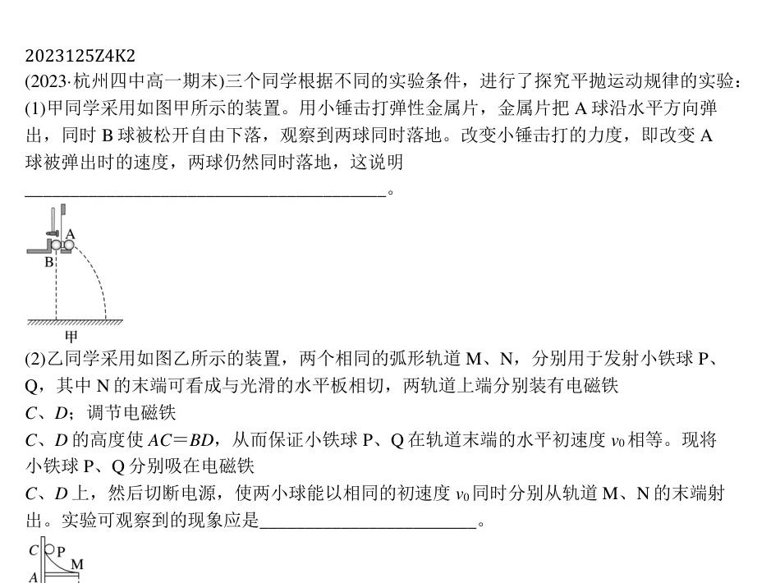
第4题
题目来源:必修2第5章专题4第2题/题库编号:2023125Z4K2

Slide 6
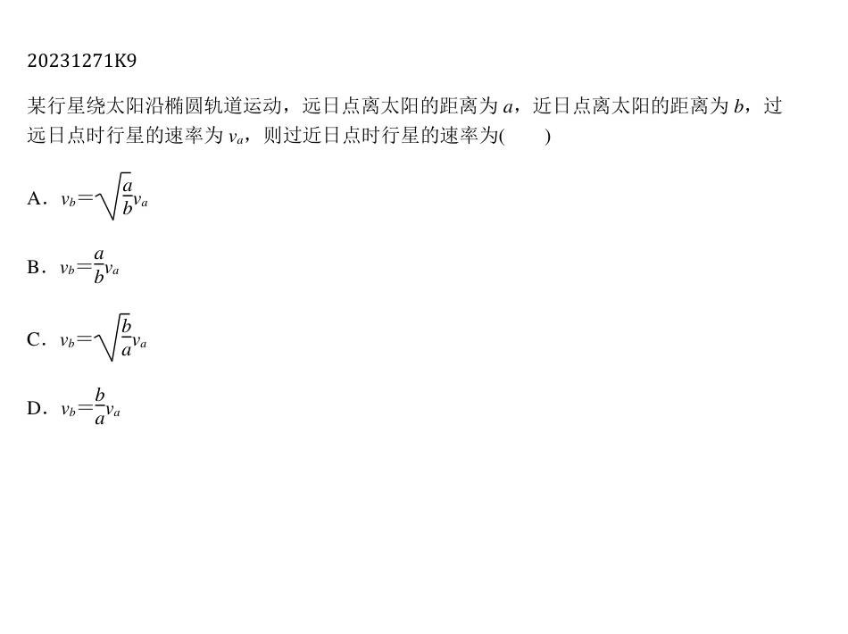
第5题
题目来源:必修2第7章第1节第9题/题库编号:20231271K9

Slide 7
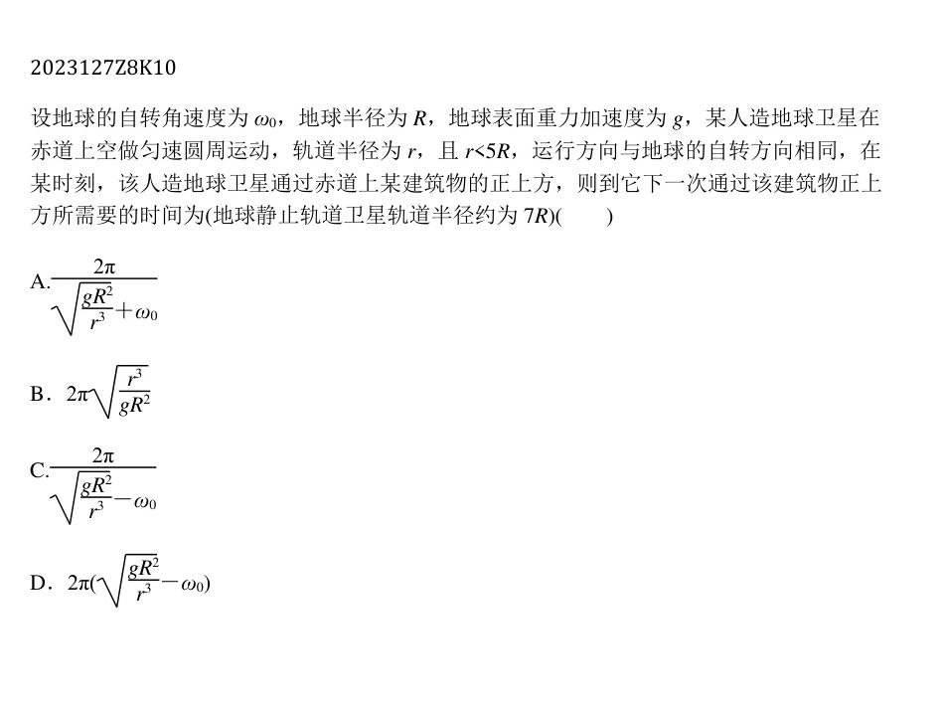
第6题
题目来源:必修2第7章专题8第10题/题库编号:2023127Z8K10

Slide 8
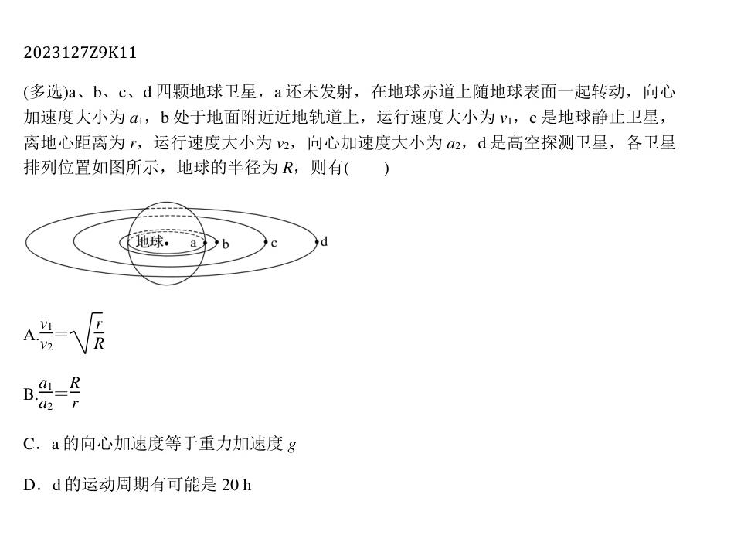
第7题
题目来源:必修2第7章专题9第11题/题库编号:2023127Z9K11

Slide 9
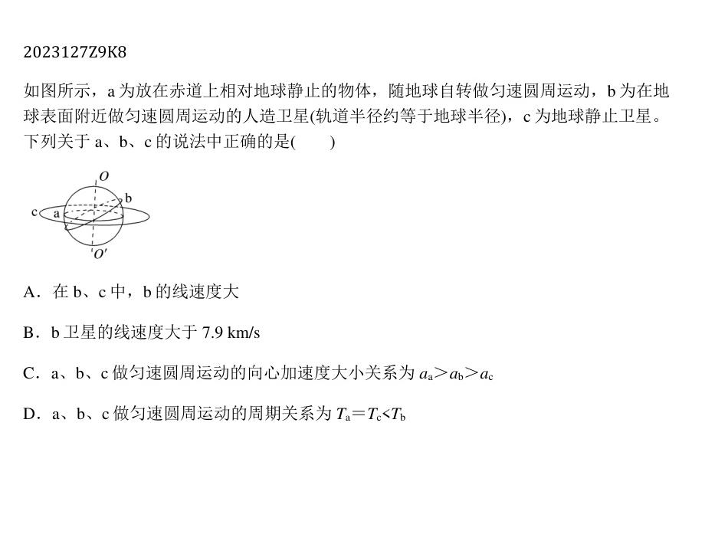
第8题
题目来源:必修2第7章专题9第8题/题库编号:2023127Z9K8

Slide 10
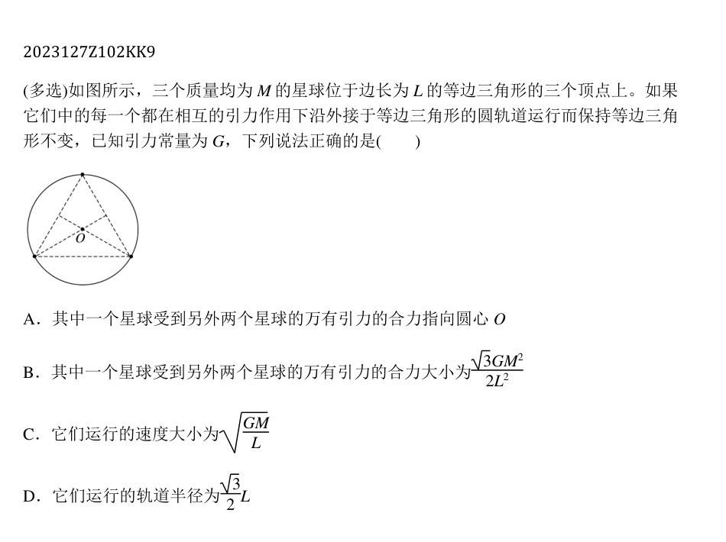
第9题
题目来源:必修2第7章专题10第2课时第9题/题库编号:2023127Z102KK9

Slide 11
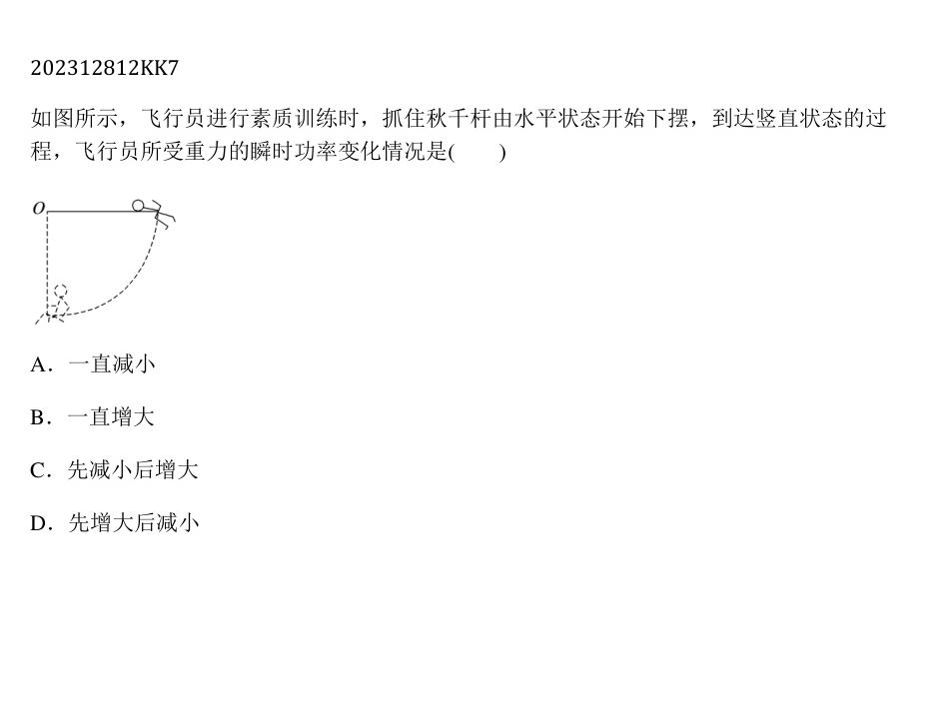
第10题
题目来源:必修2第8章第1节第2课时第7题/题库编号:202312812KK7

Slide 12
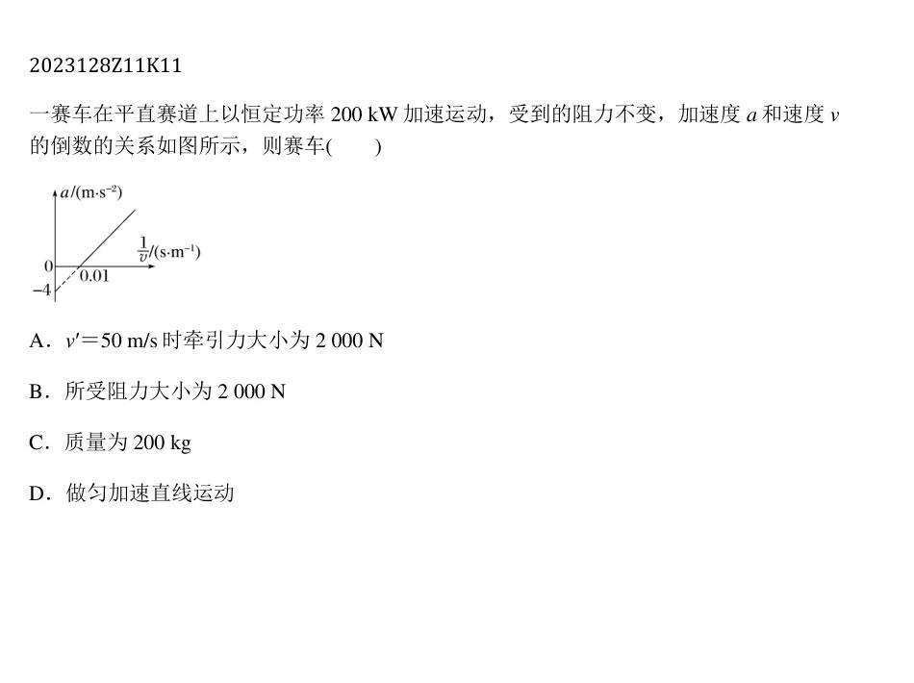
第11题
题目来源:必修2第8章专题11第11题/题库编号:2023128Z11K11

Slide 13
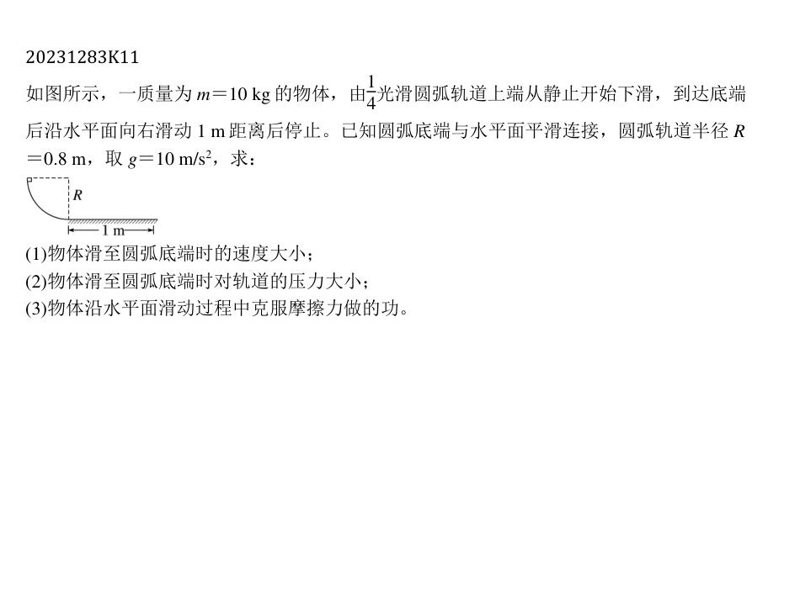
第12题
题目来源:必修2第8章第3节第11题/题库编号:20231283K11

Slide 14
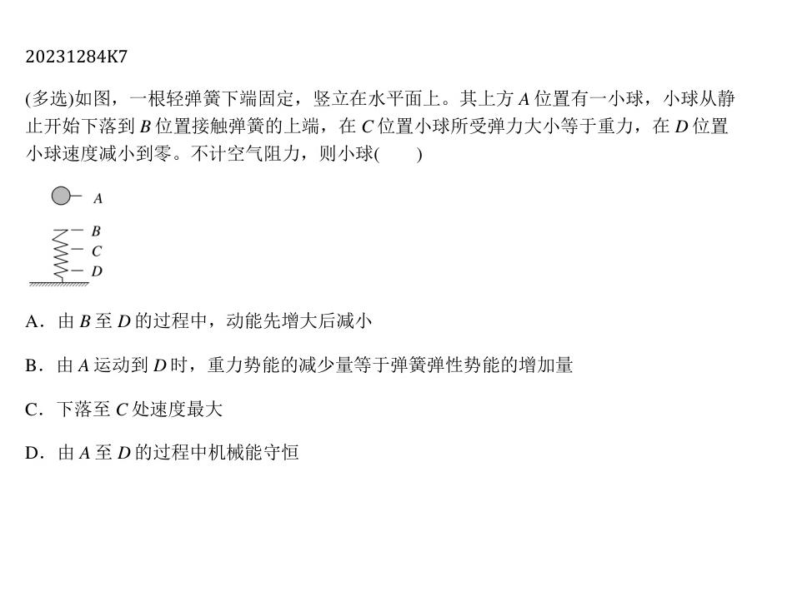
第13题
题目来源:必修2第8章第4节第7题/题库编号:20231284K7

Slide 15
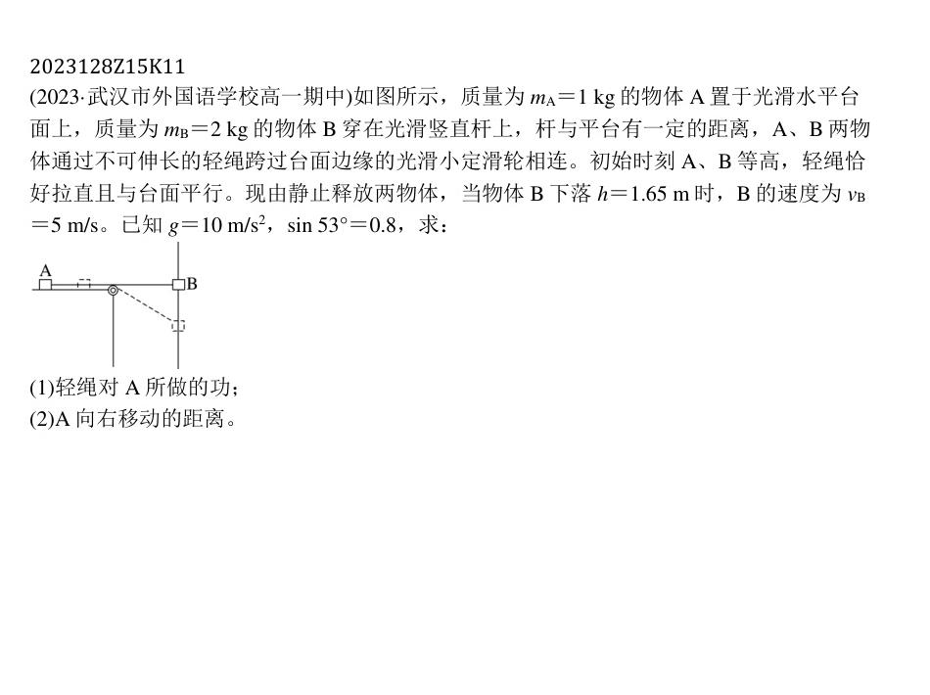
第14题
题目来源:必修2第8章专题15第11题/题库编号:2023128Z15K11

Slide 16
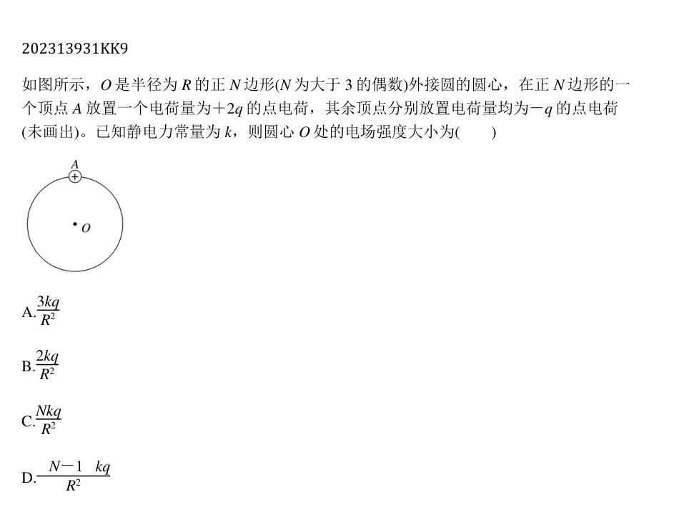
第15题
题目来源:必修3第9章第3节第1课时第9题/题库编号:202313931KK9

Slide 17
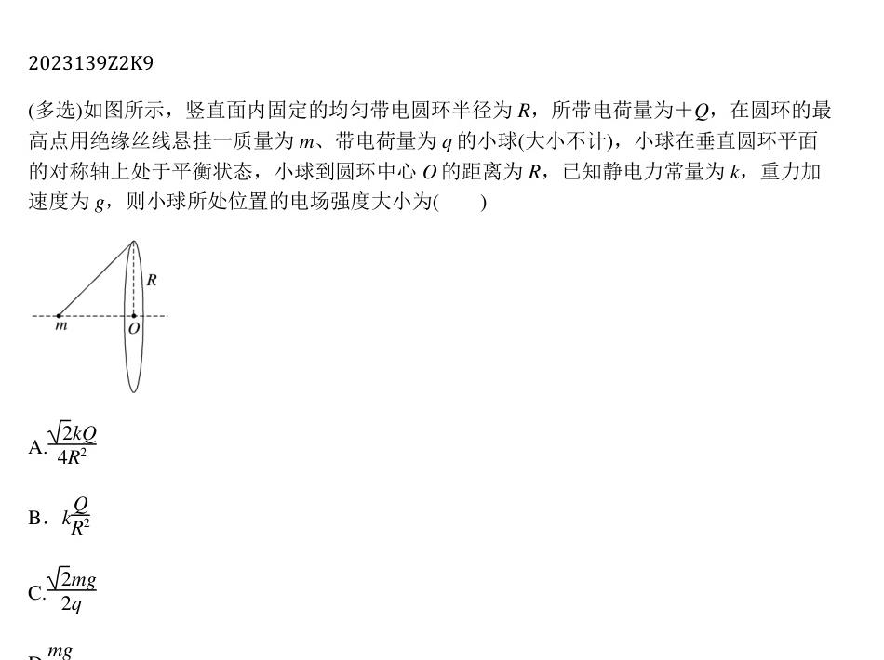
第16题
题目来源:必修3第9章专题2第9题/题库编号:2023139Z2K9

Slide 18
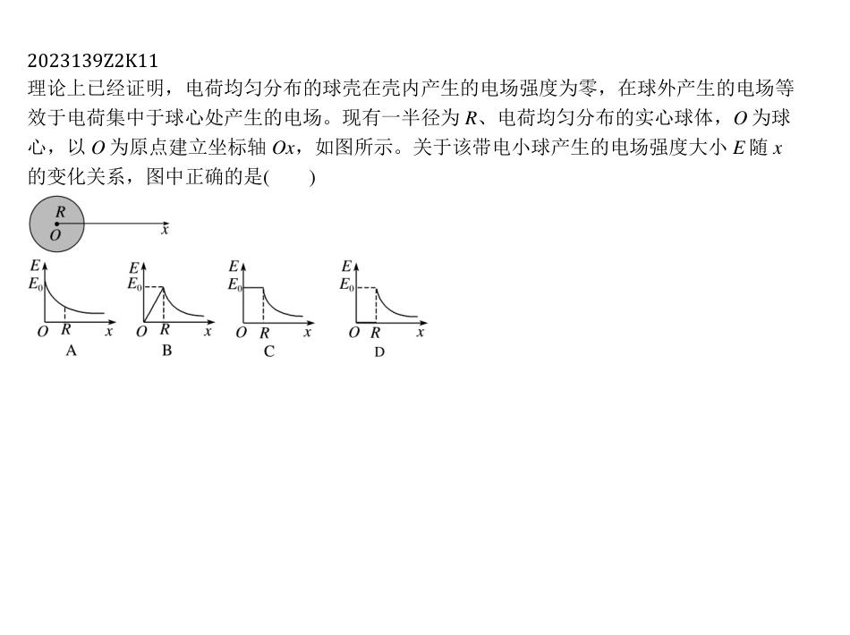
第17题
题目来源:必修3第9章专题2第11题/题库编号:2023139Z2K11

Slide 19
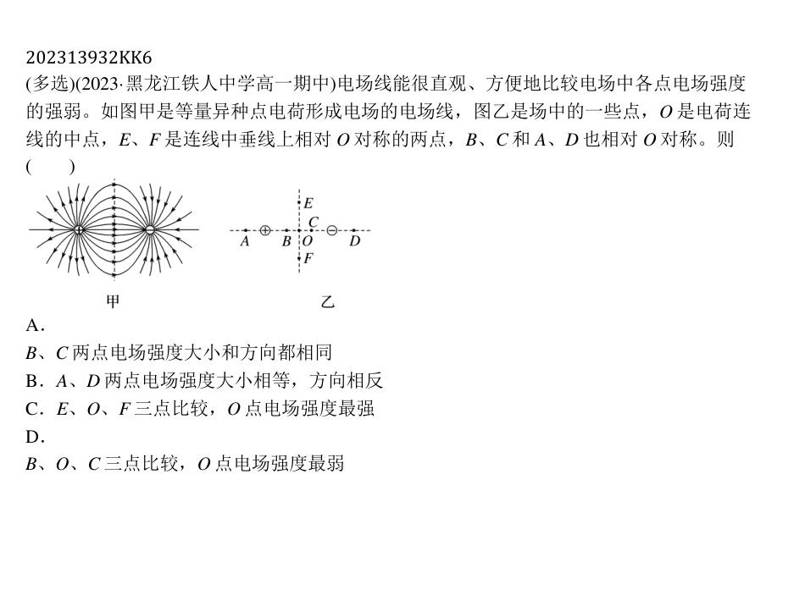
第18题
题目来源:必修3第9章第3节第2课时第6题/题库编号:202313932KK6

Slide 20
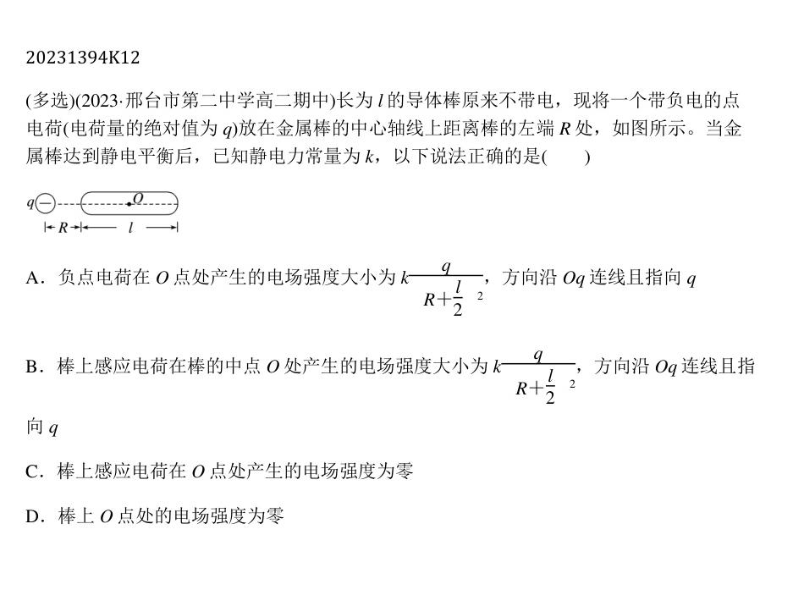
第19题
题目来源:必修3第9章第4节第12题/题库编号:20231394K12

Slide 21
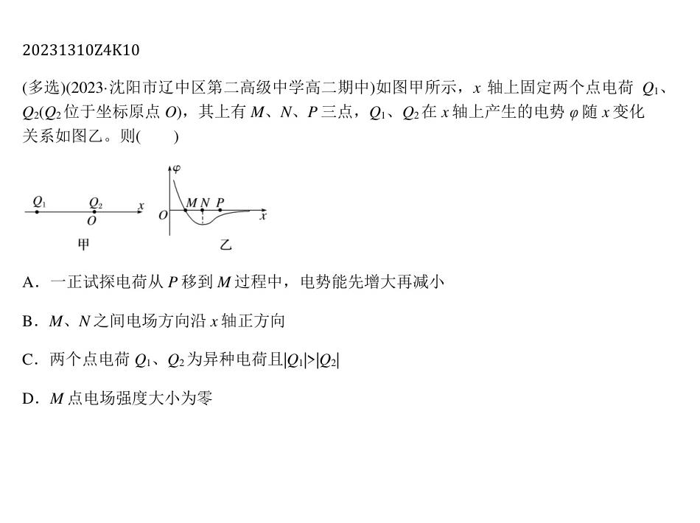
第20题
题目来源:必修3第10章专题4第10题/题库编号:20231310Z4K10

Slide 22
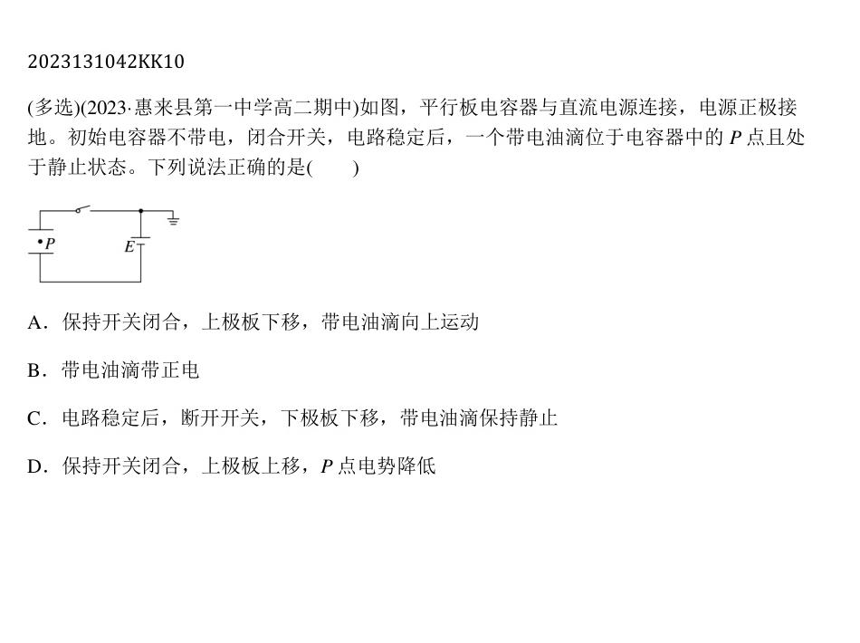
第21题
题目来源:必修3第10章第4节第2课时第10题/题库编号:2023131042KK10

Slide 23
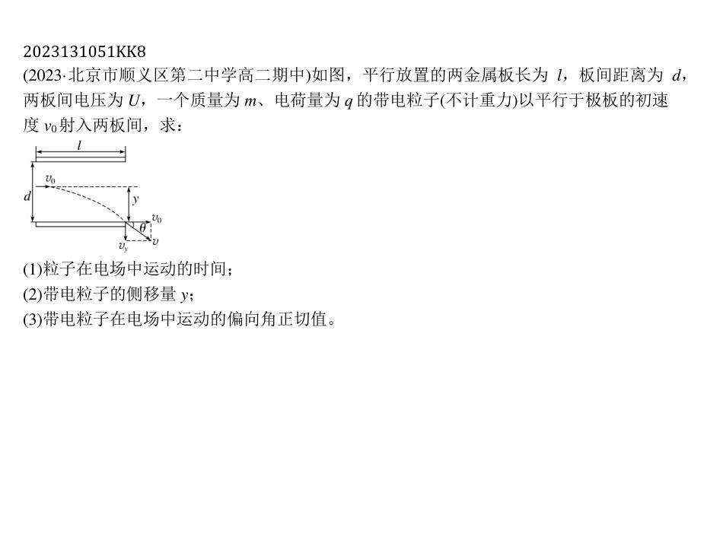
第22题
题目来源:必修3第10章第5节第1课时第8题/题库编号:2023131051KK8

Slide 24
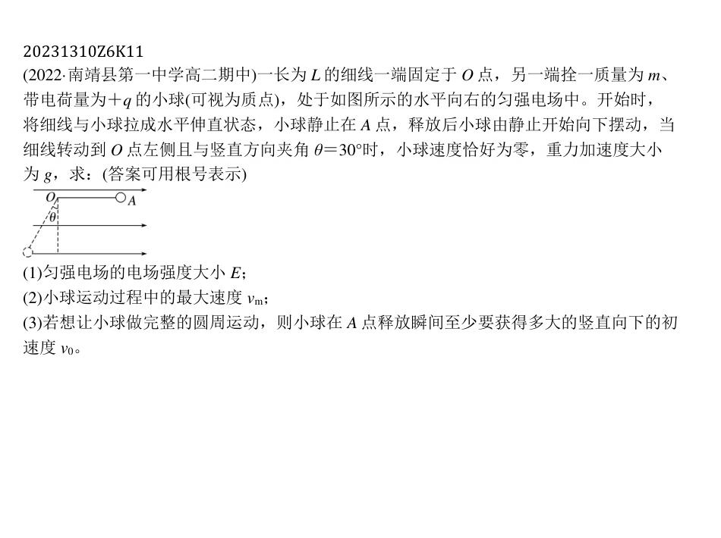
第23题
题目来源:必修3第10章专题6第11题/题库编号:20231310Z6K11

Slide 25
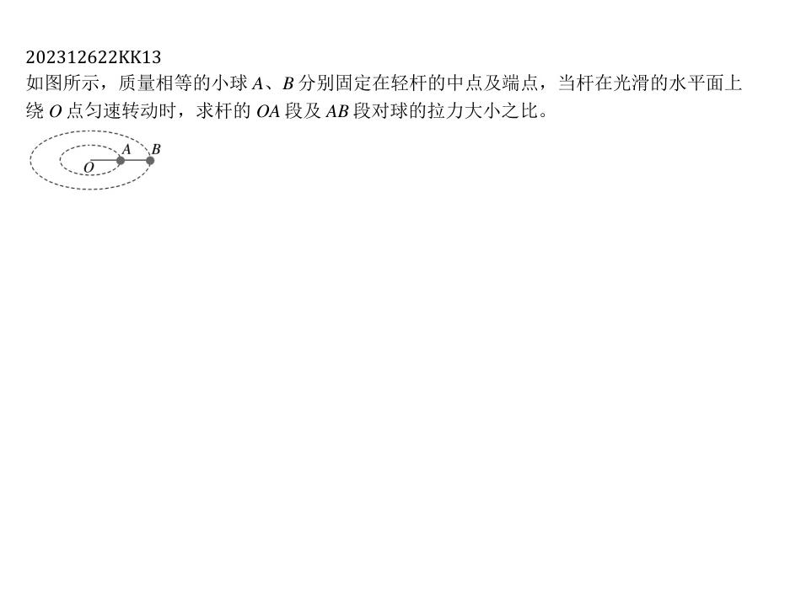
第24题
题目来源:必修2第6章第2节第2课时第13题/题库编号:202312622KK13

Slide 26
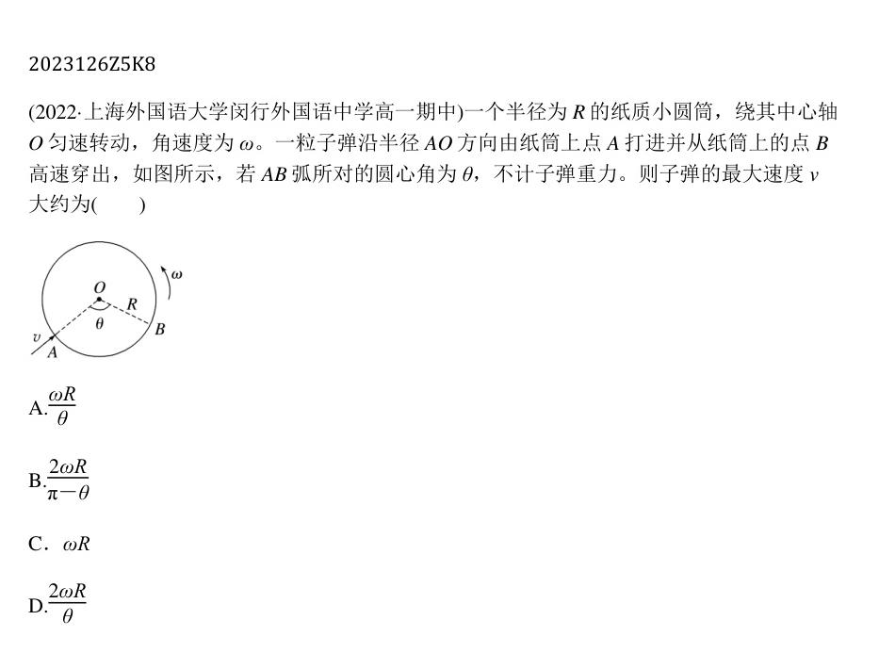
第25题
题目来源:必修2第6章专题5第8题/题库编号:2023126Z5K8

Slide 27
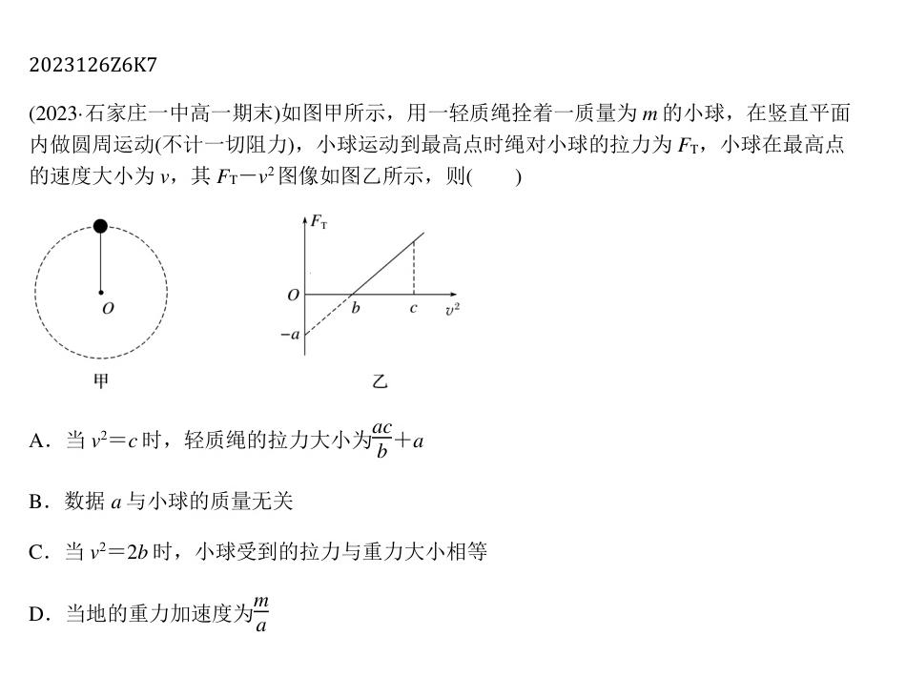
第26题
题目来源:必修2第6章专题6第7题/题库编号:2023126Z6K7

Slide 28
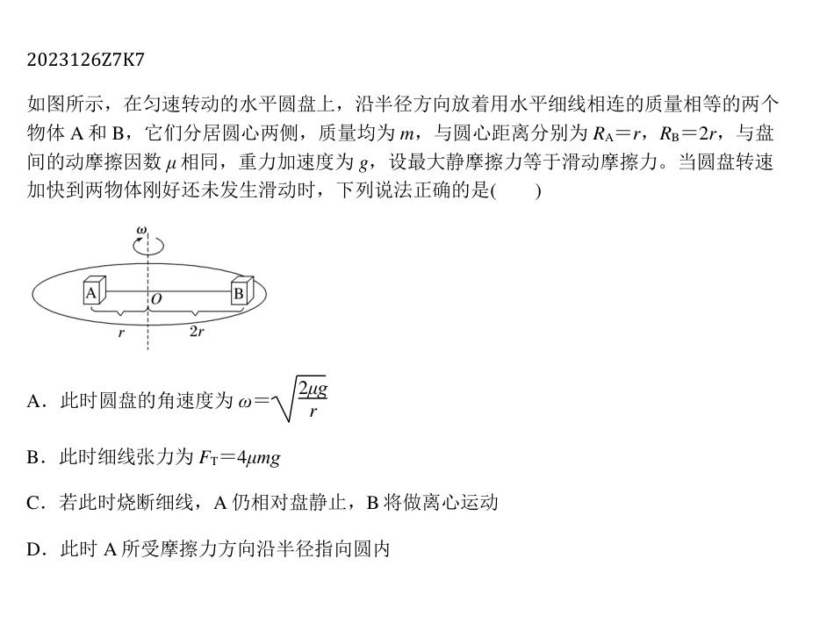
第27题
题目来源:必修2第6章专题7第7题/题库编号:2023126Z7K7

Slide 29
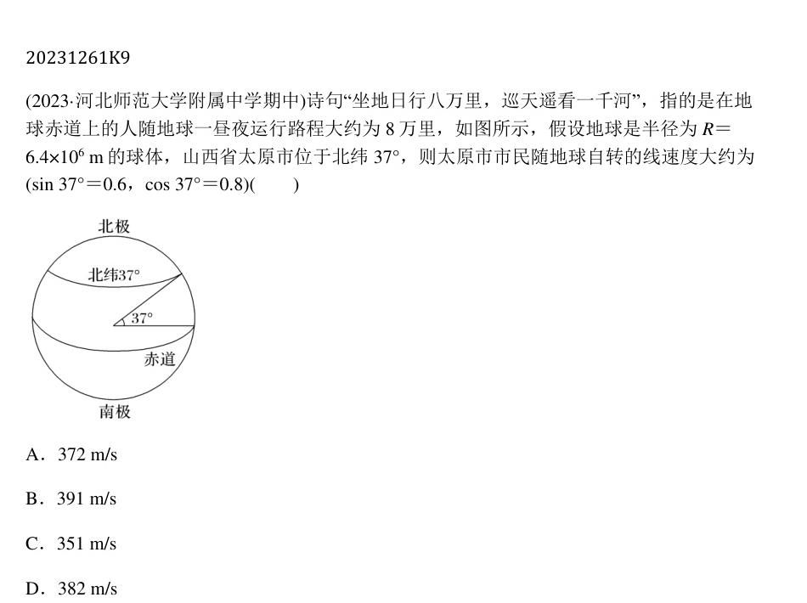
第28题
题目来源:必修2第6章第1节第9题/题库编号:20231261K9

Slide 30
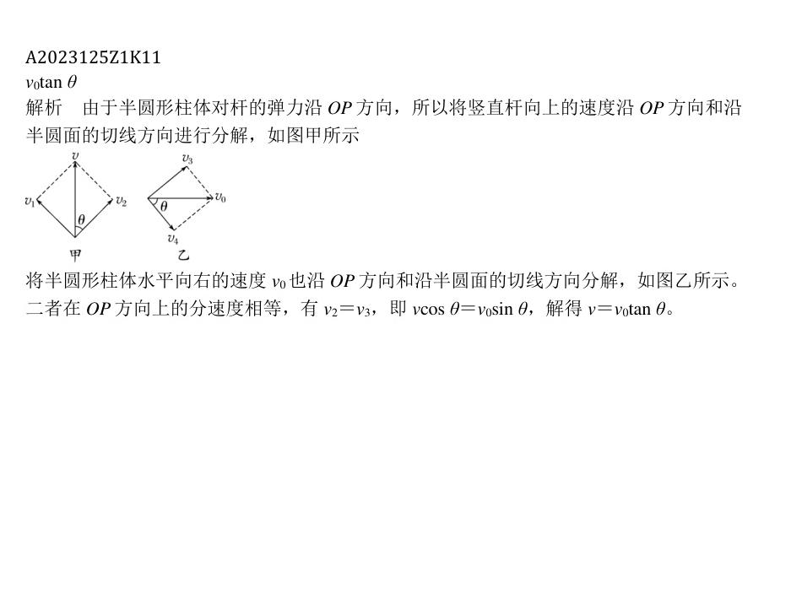
第1题答案
题目来源:选修1第5章专题1第11题/题库编号:A2023125Z1K11

Slide 31

第2题答案
题目来源:选修1第5章第4节第2课时第9题/题库编号:A202312542KK9

Slide 32
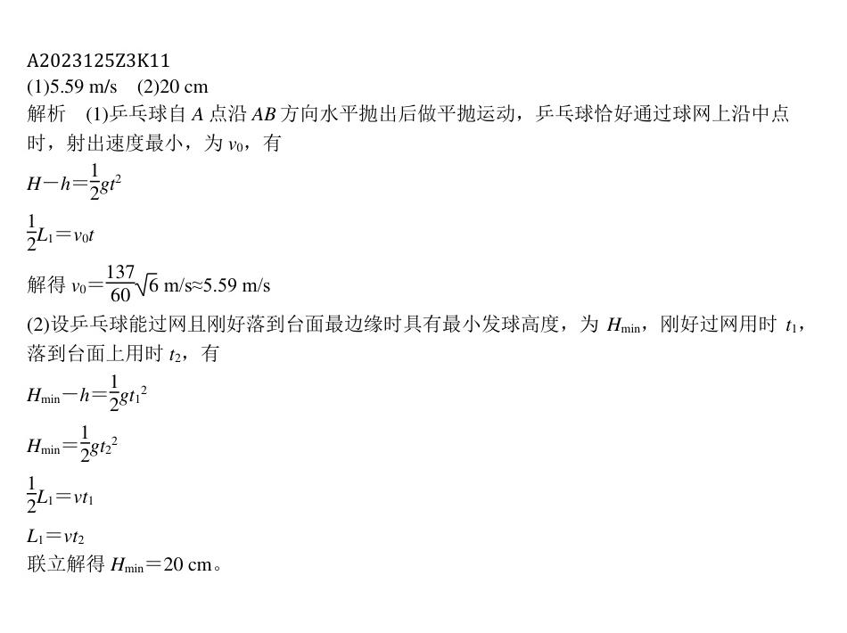
第3题答案
题目来源:选修1第5章专题3第11题/题库编号:A2023125Z3K11

Slide 33
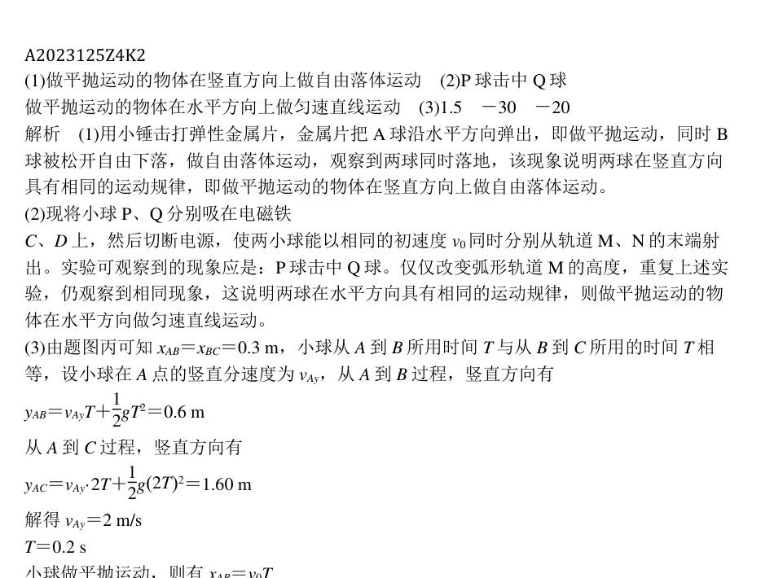
第4题答案
题目来源:选修1第5章专题4第2题/题库编号:A2023125Z4K2

Slide 34
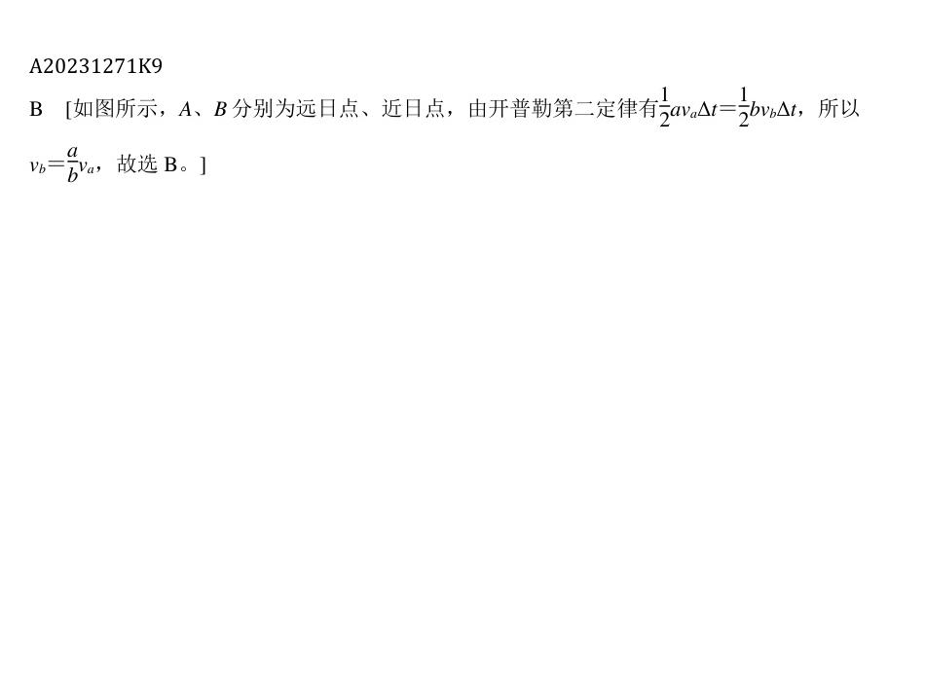
第5题答案
题目来源:选修1第7章第1节第9题/题库编号:A20231271K9

Slide 35
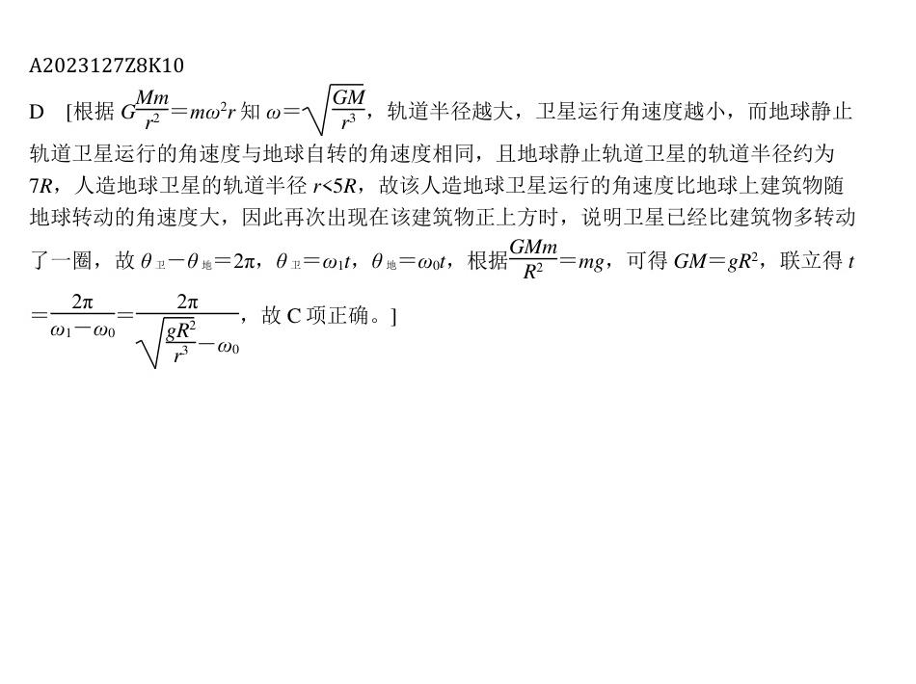
第6题答案
题目来源:选修1第7章专题8第10题/题库编号:A2023127Z8K10

Slide 36
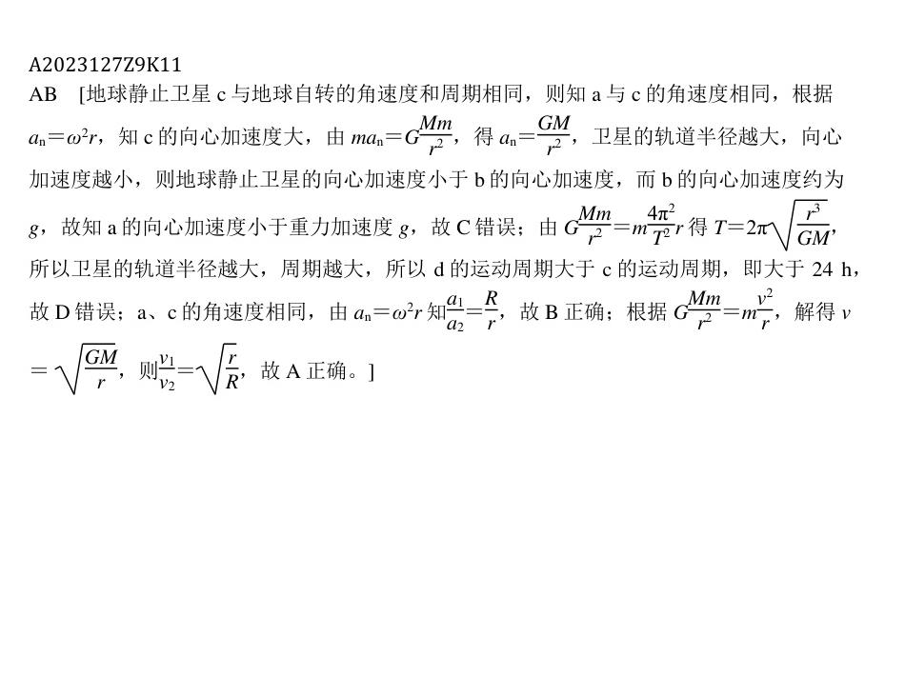
第7题答案
题目来源:选修1第7章专题9第11题/题库编号:A2023127Z9K11

Slide 37
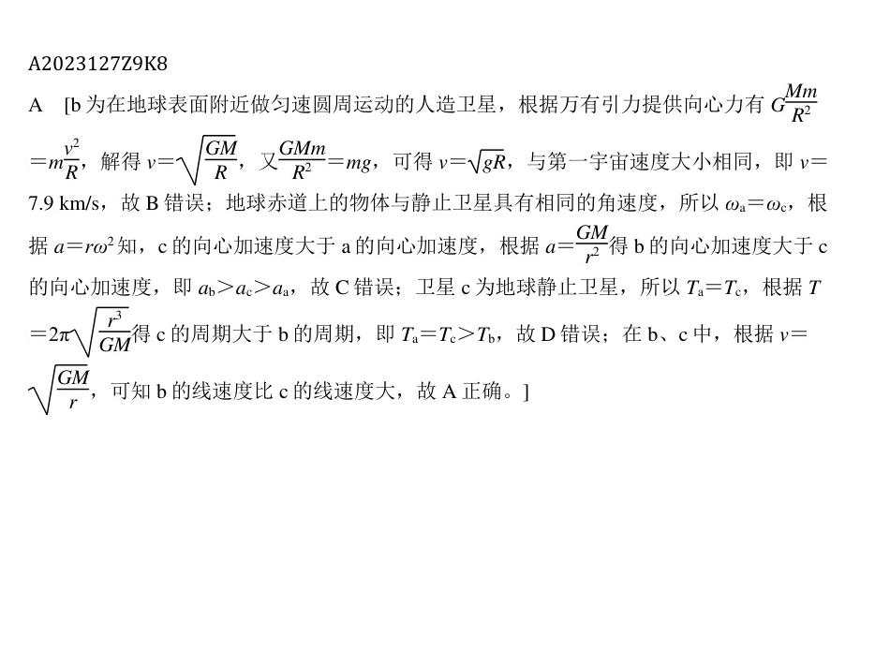
第8题答案
题目来源:选修1第7章专题9第8题/题库编号:A2023127Z9K8

Slide 38
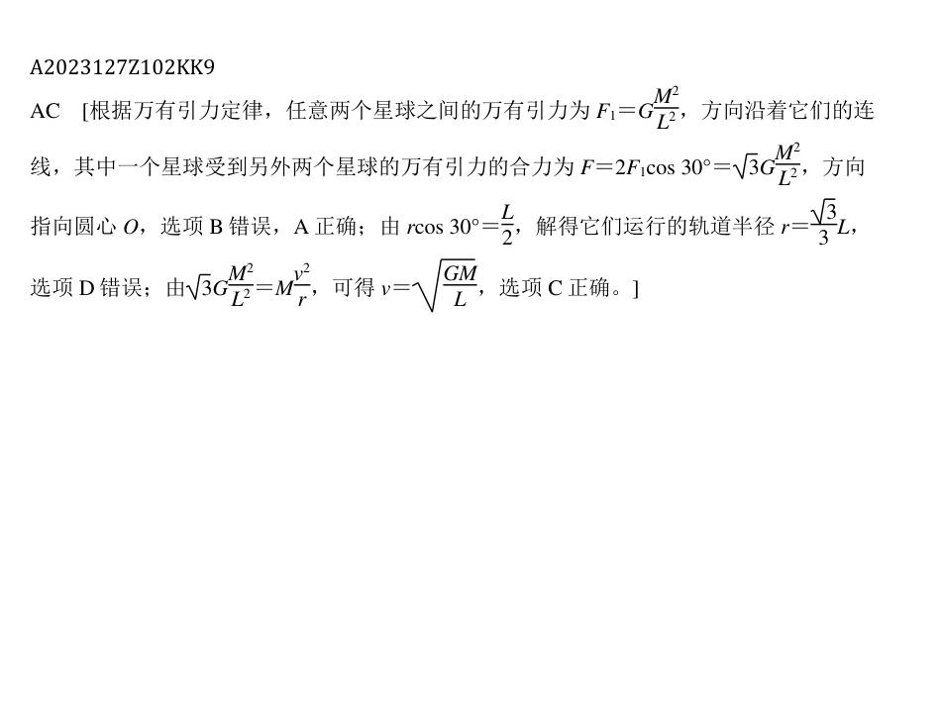
第9题答案
题目来源:选修1第7章专题10第2课时第9题/题库编号:A2023127Z102KK9

Slide 39
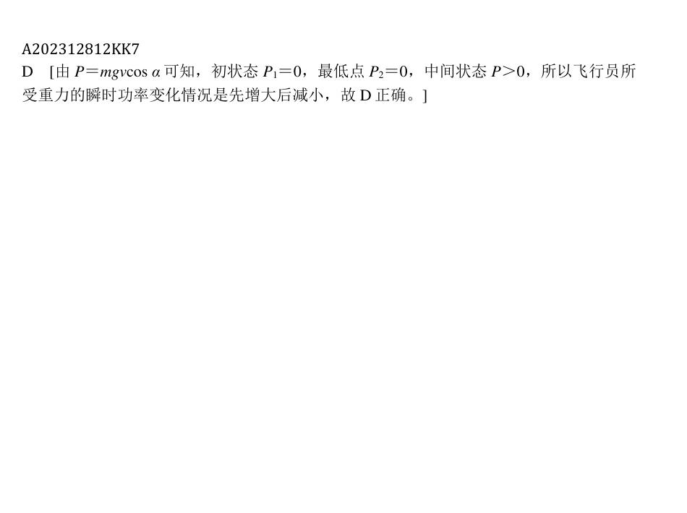
第10题答案
题目来源:选修1第8章第1节第2课时第7题/题库编号:A202312812KK7

Slide 40
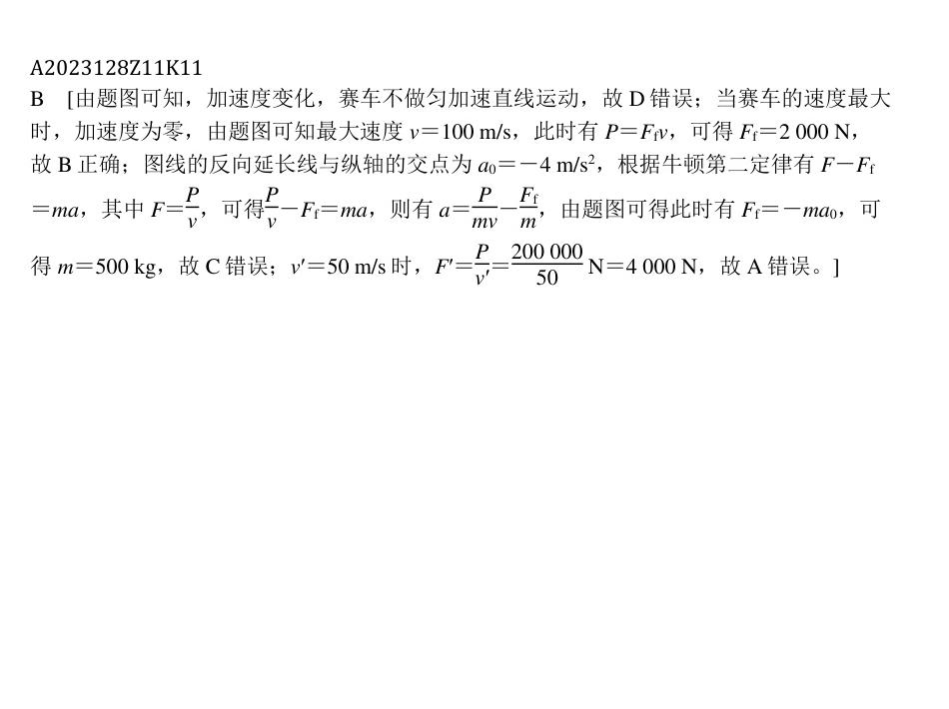
第11题答案
题目来源:选修1第8章专题11第11题/题库编号:A2023128Z11K11

Slide 41
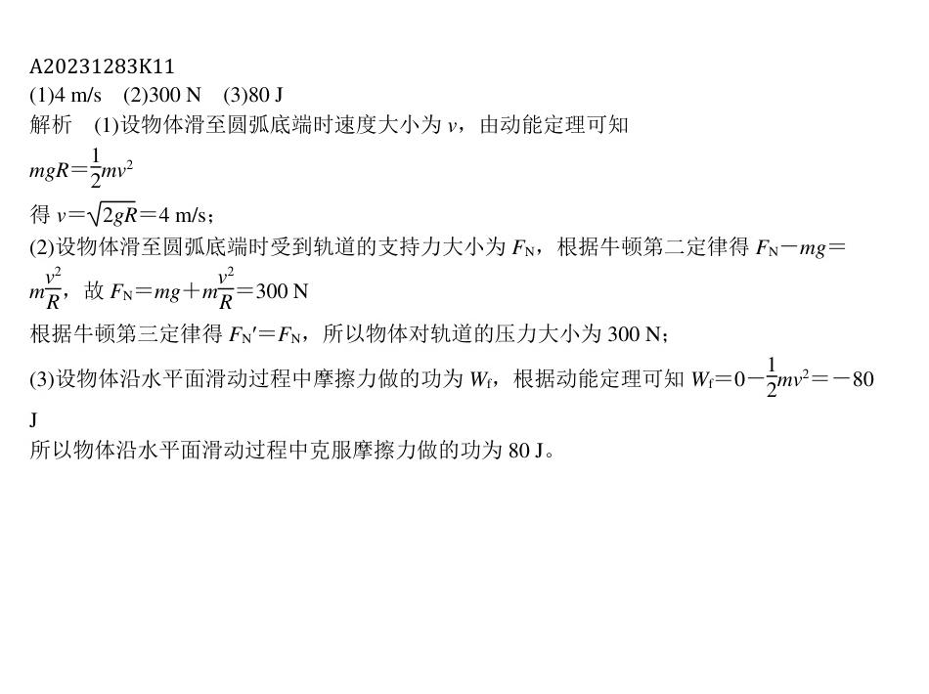
第12题答案
题目来源:选修1第8章第3节第11题/题库编号:A20231283K11

Slide 42
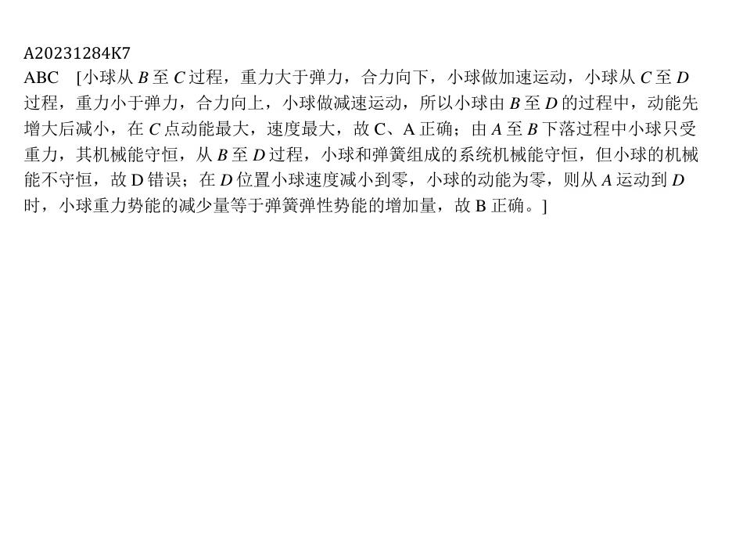
第13题答案
题目来源:选修1第8章第4节第7题/题库编号:A20231284K7

Slide 43
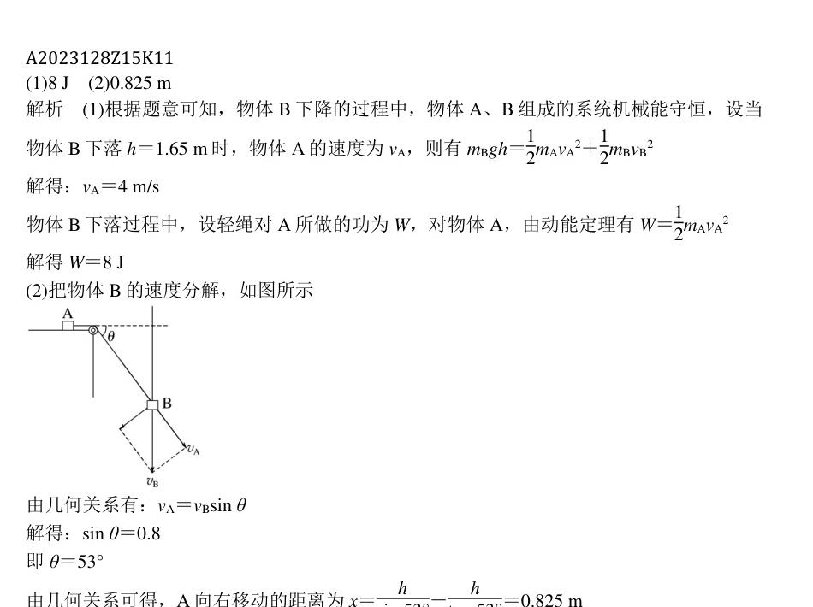
第14题答案
题目来源:选修1第8章专题15第11题/题库编号:A2023128Z15K11

Slide 44
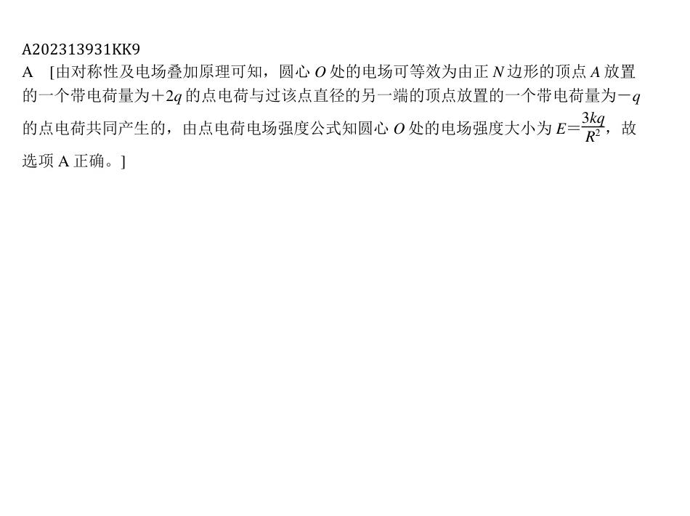
第15题答案
题目来源:选修1第9章第3节第1课时第9题/题库编号:A202313931KK9

Slide 45
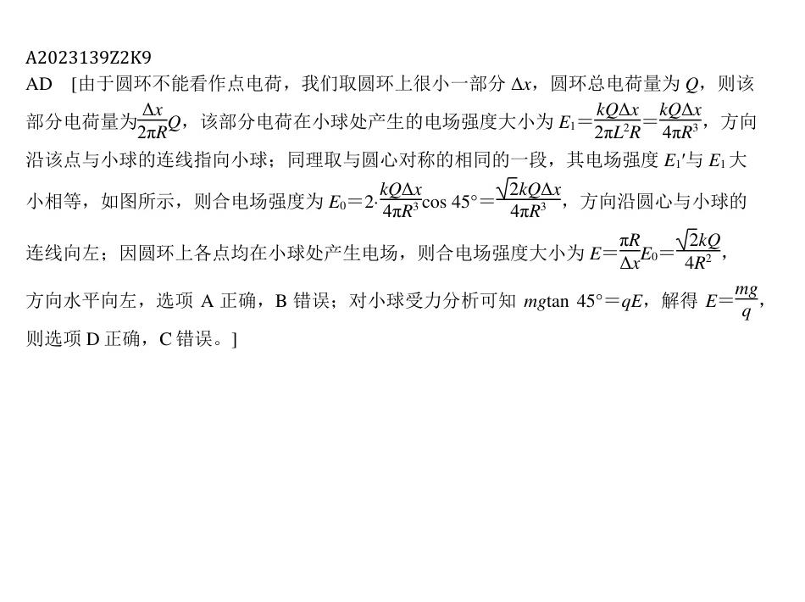
第16题答案
题目来源:选修1第9章专题2第9题/题库编号:A2023139Z2K9

Slide 46
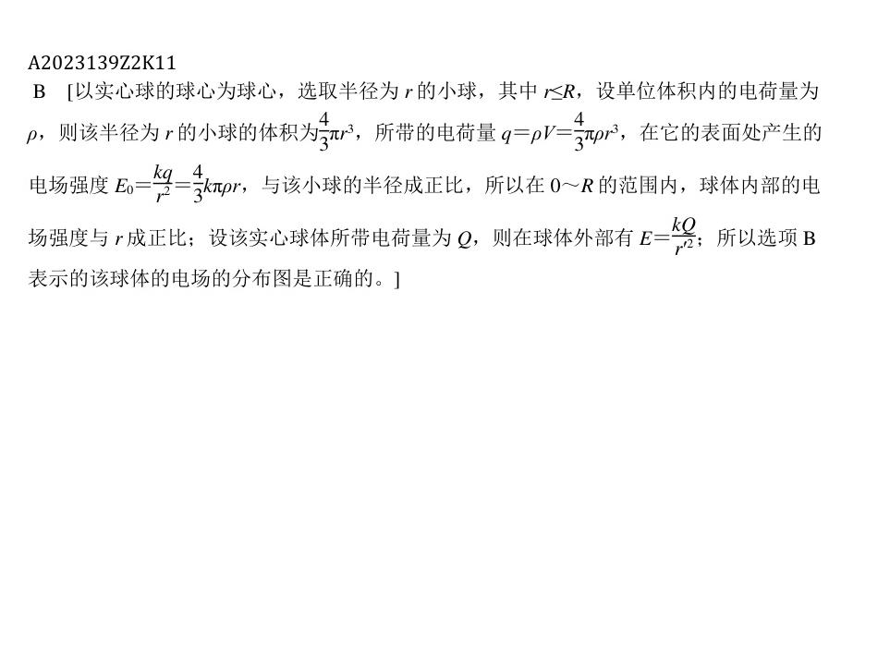
第17题答案
题目来源:选修1第9章专题2第11题/题库编号:A2023139Z2K11

Slide 47
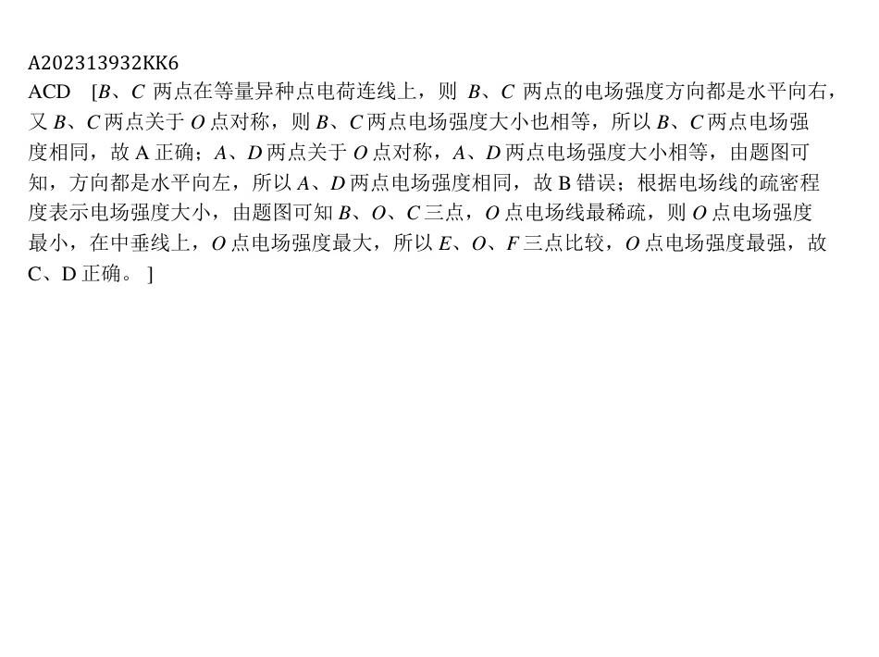
第18题答案
题目来源:选修1第9章第3节第2课时第6题/题库编号:A202313932KK6

Slide 48
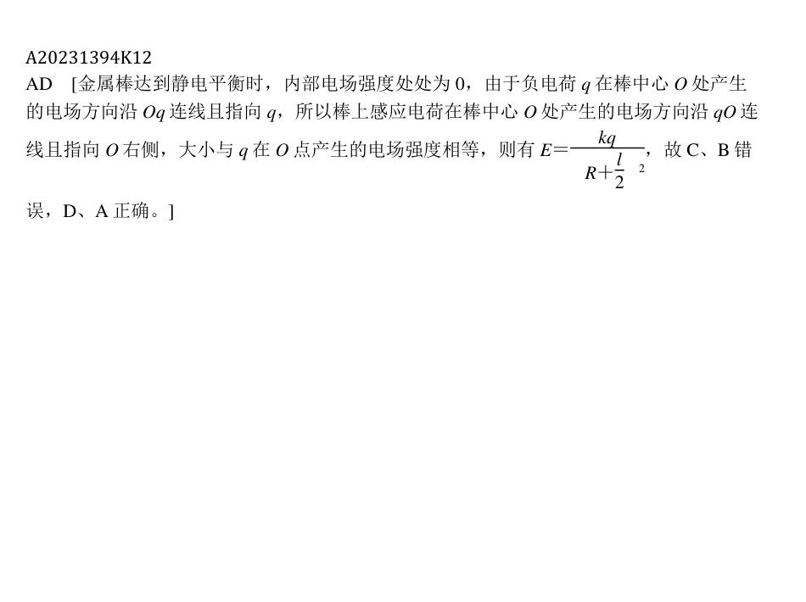
第19题答案
题目来源:选修1第9章第4节第12题/题库编号:A20231394K12

Slide 49
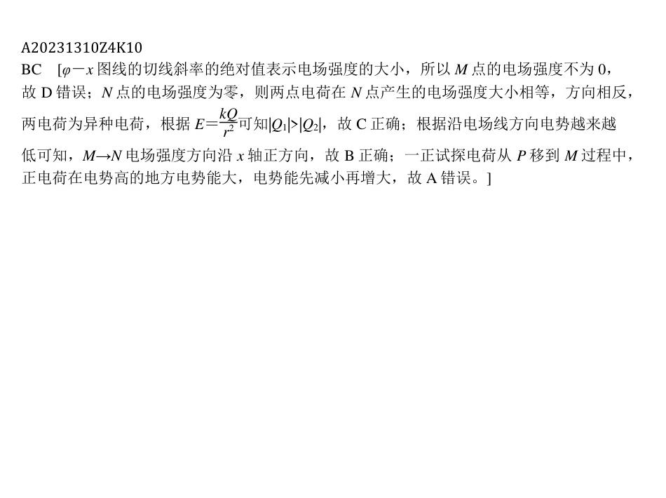
第20题答案
题目来源:选修1第10章专题4第10题/题库编号:A20231310Z4K10

Slide 50
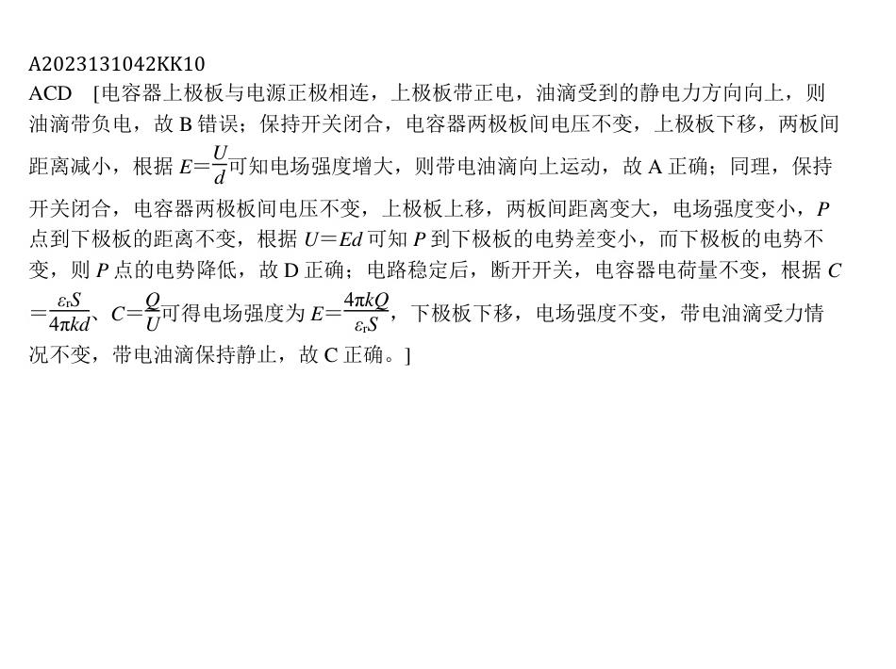
第21题答案
题目来源:选修1第10章第4节第2课时第10题/题库编号:A2023131042KK10

Slide 51
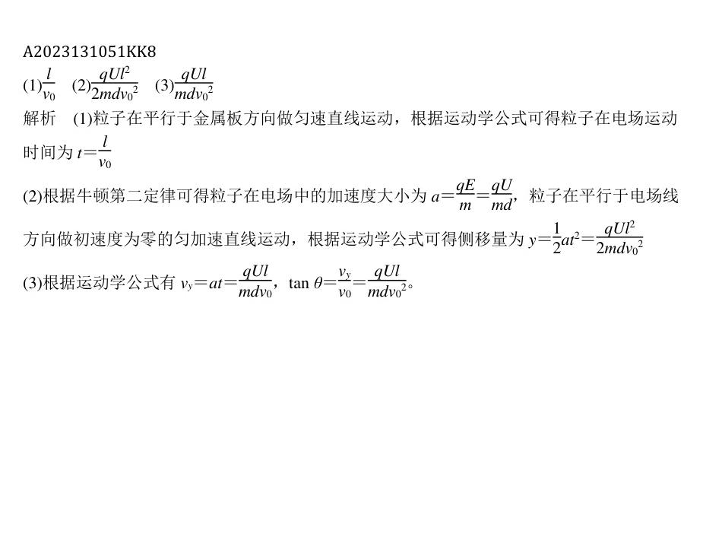
第22题答案
题目来源:选修1第10章第5节第1课时第8题/题库编号:A2023131051KK8

Slide 52
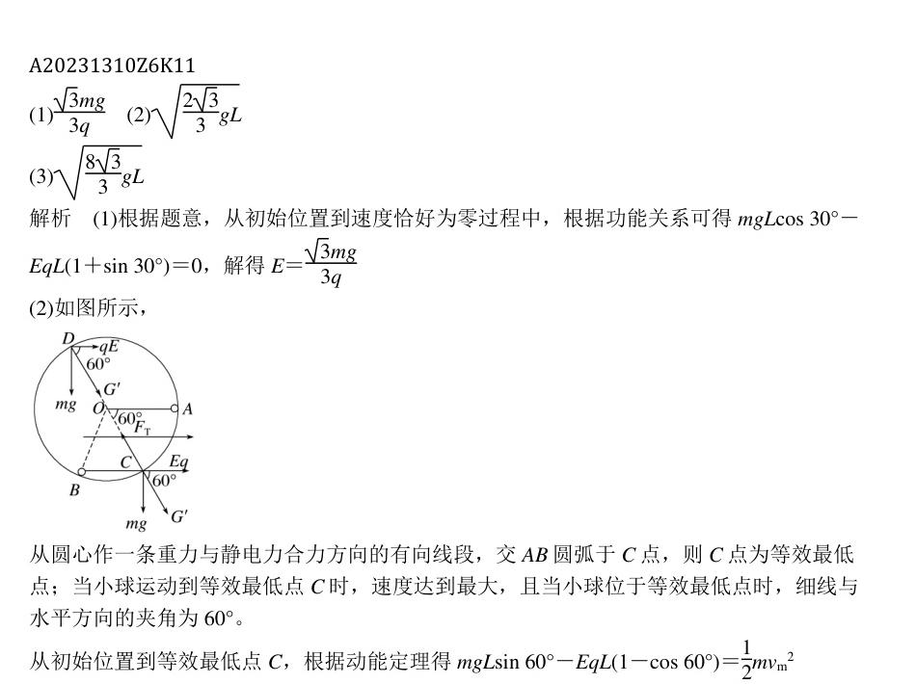
第23题答案
题目来源:选修1第10章专题6第11题/题库编号:A20231310Z6K11

Slide 53

第24题答案
题目来源:选修1第6章第2节第2课时第13题/题库编号:A202312622KK13

Slide 54

第25题答案
题目来源:选修1第6章专题5第8题/题库编号:A2023126Z5K8

Slide 55

第26题答案
题目来源:选修1第6章专题6第7题/题库编号:A2023126Z6K7

Slide 56

第27题答案
题目来源:选修1第6章专题7第7题/题库编号:A2023126Z7K7

Slide 57

第28题答案
题目来源:选修1第6章第1节第9题/题库编号:A20231261K9

